Slide 1

苏教版 数学 三年级 下册
5
年、月、日
平年和闰年
情境导入
探究新知
课堂练习
课堂小结
课后作业
WWW.PPT818.COM

Slide 2

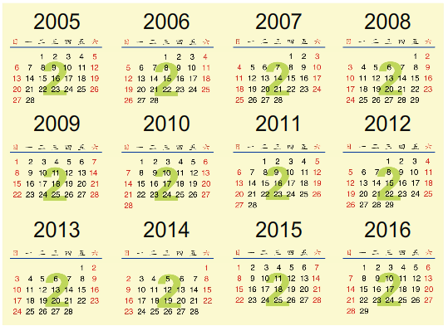

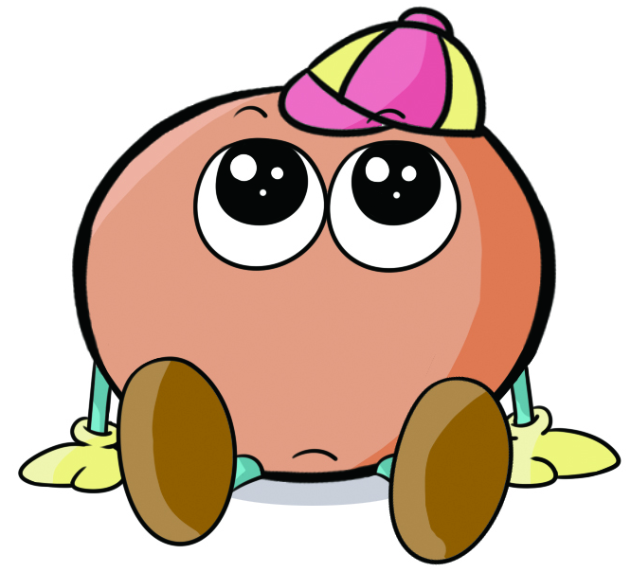

情境导入
图片上都是几月份？你从图中得到了一些什么信息？
都是二月份，天数有的不一样
返回

Slide 3


探究新知
例 2
再观察2005～2016年2月的天数，你有什么发现？
返回

Slide 4
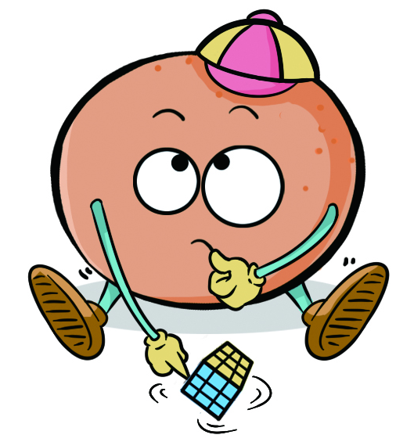

2月，有的有28天，
有的有29天。
2008、2012、2016年的2月都有29天。
返回

Slide 5
2月只有28天的年份是平年，有29天的年份是闰年。
通常每4年里有3个平年、1个闰年。公历年份数除以4没有余数的一般是闰年 。
公历年份数是整百数的，必须除以400没有余数才是闰年。例如,2000年是闰年，而
2100年是平年。
返回

Slide 6
闰年全年有多少天？你是怎么知道的？
闰年2月有29天，比平年多一天
365+1＝366（天）
答：闰年全年有366天。
返回

Slide 7

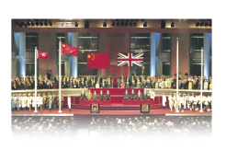
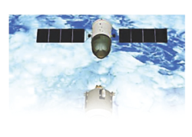
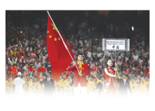
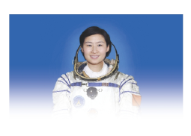
同步练习
课堂练习
3除以4除不尽，所以2003年是平年。
97除以4除不尽，所以1997年是平年。
8除以4整除，所以2008年是闰年。
12除以4整除，所以2012年是闰年。
说说下面的年份是平年还是闰年。
平年
平年
2003年10月15日，我国第一艘载人飞船“神舟”五号发射成功。
1997年7月1日，香港回归祖国。
闰年
闰年
2012年6月16日，我国首位女宇航员乘坐“神舟”九号顺利升空。
2008年8月8日，第29届奥运会在我国首都北京举行。
返回

Slide 8
同步练习
小华每次过生日都要种一棵“生日树”，她在12岁生日那天种下了第3棵“生日树”。你知道她的生日是哪一天吗？
答：她的生日是2月29日。
返回

Slide 9
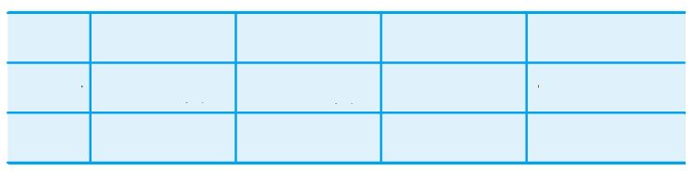

同步练习
一年有4个季度，你能算出今年每个季度的天数吗？
第一季度
第二季度
第三季度
第四季度
月 份
1~3月
4~6月
7~9月
10~12月
天 数
（ ）天
（ ）天
（ ）天
（ ）天
90
91
92
92
今年是平年还是闰年？
1~3月：31+28+31=90（天）
4~6月：30+31+30=91（天）
7~9月：31+31+30=92（天）
90+91+92+92=365（天）
10~12月：31+30+31=92（天）
答：今年是平年。
返回

Slide 10

课堂小结
这节课你们都学会了哪些知识？
1.2月既不是大月也不是小月；
2.2月有28天的叫作平年，有29天的叫作闰年；
3.通常每4年里有3个平年、1个闰年；
4.可以用除以4或者400的方法来判断平年和
闰年；
返回

Slide 11


课后作业
补充习题：
对应练习
返回

